Slide 1
Wochenmarkt Bad Kreuznach

Slide 2
Historie/ Ablauf
Schilderung der Situation des Wochenmarktes in Bad Kreuznach u.a. durch Marktbesucher und Beschicker
Gründung der 9 köpfigen AG Wochenmarkt im FDP Stadtververband unter der Leitung von Herrn Emanuel Letz
Brief an Frau Oberbürgermeisterin Heike Kaster-Meurer mit konkreten Fragen
Erstellung zweier Fragebögen, um sich selbst ein Bild auf dem Wochenmarkt zu machen
Auswertung der Fragebögen
68 Rückläufe Kunden/ 23 Rückläufe Beschicker
Erstellung der Präsentation
Vorstellung bei Wirtschaftsdezernenten Markus Schlosser 05.09.18

Slide 3
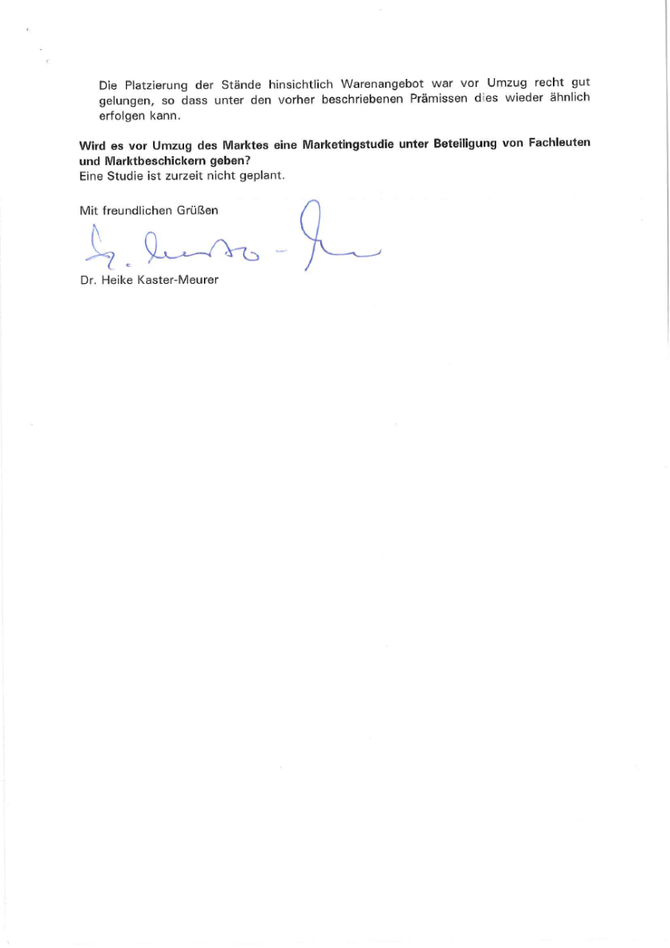
Antwortschreiben der Oberbürgermeisterin vom 30.04.2018

Slide 4
Fragen und Antworten im Einzelnen
Bis wann ist der Umbau des Kornmarktes beendet und zu welchem Zeitpunkt kann der Wochenmarkt zurückkehren. Gibt es bereits Verzögerungen?
Der Umbau soll bis Ende des Jahres fertiggestellt sein, unmittelbar nach Fertigstellung kann der Wochenmarkt wieder auf dem Kornmarkt stattfinden. Bisher gibt es keine Verzögerung.
Wie viele Marktstände werden auf dem neugestalteten Kornmarkt zugelassen?
Alle derzeit zugelassenen Stände sollen wie vor Umzug an die Pauluskirche auf dem neu gestalteten Kornmarkt wieder zugelassen werden. Wir gehen davon aus, dass jeder Beschicker seine Standfläche wie vor dem Umzug wieder erhält.
Wie wird der Aufbau des Wochenmarktes sein? Inwieweit sind die Besucherströme zukünftig optimiert so wie es bei großen Lebensmittelanbietern gemacht wird?
Der Aufbau ist abhängig vom verfügbaren Platz und von der Art der Stände (Verkaufswagen, Verkaufsanhänger, Tische). Zwecks Erscheinungsbild und Übersichtlichkeit sollen die großen Fahrzeuge wieder am Rand platziert werden, während flexibler aufbaubare Stände im Innern des Platzes ihren Standplatz erhalten sollen. Des Weiteren wird möglicherweise auch noch auf die unterschiedlichen Zeiten der An- u. Abfahrt einzelnen Beschicker Rücksicht genommen werden müssen (wer zuletzt kommt, kann nicht im hinteren Eck platziert werden). Die Platzierung der Stände hinsichtlich Warenangebot war vor Umzug recht gut gelungen, so dass unter den vorher beschriebenen Prämissen dies wieder ähnlich erfolgen kann.
Wird es vor Umzug des Marktes eine Marketingstudie unter Beteiligung von Fachleuten und Marktbeschickern geben?
Eine Studie ist zurzeit nicht geplant.

Slide 5
Auswertung Wochenmarktumfrage Beschicker

Slide 6
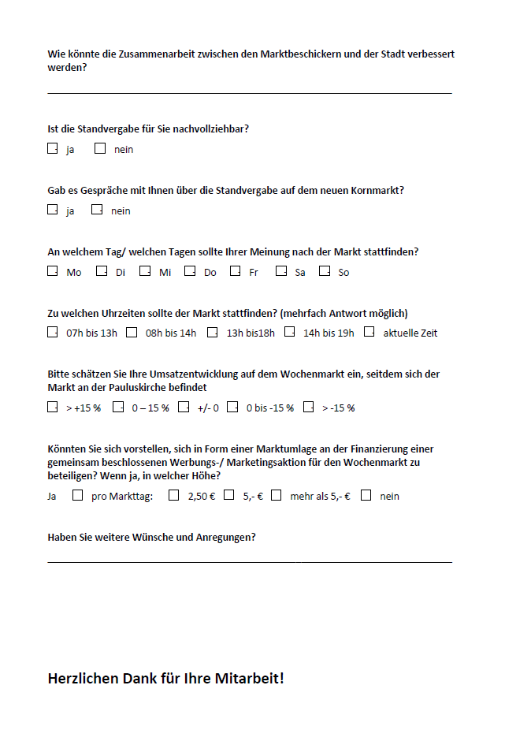
Fragebogen Beschicker

Slide 7
Fragen im Detail
Herkunft der Kunden
Anteil Stammkunden
Ansprechpartner bei der Stadt
Zusammenarbeit zwischen Marktbeschickern und Stadtverwaltung
Standvergabe nachvollziehbar
Gespräche über Standvergabe
Markttag
Uhrzeit für Markttag
Einschätzung der Umsatzentwicklung an der Pauluskirche
Beteiligung an Werbungs- und Marketingaktionen für Wochenmarkt
Vorschläge zur Verbesserung der Zusammenarbeit zwischen Marktbeschickern und Stadtverwaltung
Weitere Anregungen und Wünsche

Slide 8
Herkunft der Kunden aus Sicht der Beschicker

Slide 9
Anteil der Stammkunden

Slide 10
Haben Sie einen Ansprechpartner bei der Stadt

Slide 11
Zusammenarbeit zwischen Marktbeschickern und Stadtverwaltung

Slide 12
Vorschläge zur Verbesserung der Zusammenarbeit zwischen Marktbeschickern und Stadtverwaltung
Nur ab und zu Dialog
Aus Erfahrung keinerlei Hoffnung auf Besserung
Besseres Arbeiten Marktmeister, wenn nicht dann ggf. regelmäßiges Zusammenkommen mit Stadtvertreter (ca. 1 x pro Halbjahr)
Kommunikation könnte besser sein
Kommunikation; es wird zu viel bestimmt
Kommunikation; Wertschätzung; pers. Kontakt
Kommunikation Kornmarktverein mit Stadtverwaltung verstärken/ reaktivieren
Marktmeister ist zugänglich, aber die Stadt macht nichts
Mehr auf die Marktleute eingehen; Schikane durch die Stadt, wegen des absolut pünktlichen Abbaus, sonst Ordnungsgeld
Präsenter sein; mehr reden
Wir sind nicht wichtig
52,2% k.A.

Slide 13
Standvergabe nachvollziehbar

Slide 14
Gespräche über Standvergabe Kornmarkt

Slide 15
An welchen Tagen soll der Markt stattfinden

Slide 16
Zu welchen Uhrzeiten soll der Markt stattfinden

Slide 17
Umsatzentwicklung an der Pauluskirche

Slide 18
Beteiligung an Werbungs- und Marketingsaktionen

Slide 19
Weitere Anregungen und Wünsche
52,1 k.A.
Anzeigen in Wochenblättern/ Amtsblättern
Das Gemeinschaftsgefühl der Beschicker hat merklich nachgelassen; dies sollte wieder geändert werden, damit mit einer Stimme gesprochen wird
Echte, aufrichtige Zusammenarbeit mit der Stadtverwaltung; Planungssicherheit der Markttage/ Beständigkeit (Events auf dem Kornmarkt)
Gefühl, die Stadt will den Markt zumachen
Marketing; Bürokratie ist zu groß; es gab ein Gespräch, aber nicht konstruktiv, eher Bekanntgabe
Mehr Aktionen
Neuer Kornmarkt, schönes Ambiente
Schneller Umzug
Verlegung bei Bedarf nur Pauluskirche; Markt nicht leichtfertig bei Events verlegen
Wertschätzung fehlt
Zusammenkunft der Beschicker mit OB´in/ Dezernat einmal pro Halbjahr; regelmäßige Anwesenheit des Marktmeisters bei Anfahrt/ Abfahrt

Slide 20
Auswertung Wochenmarktumfrage Kunden

Slide 21
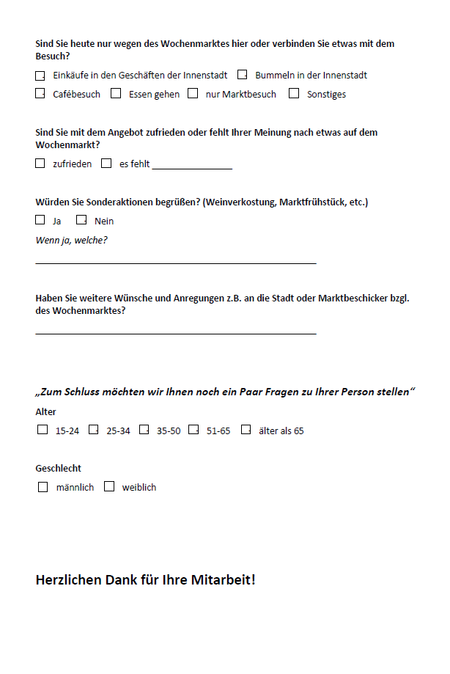
Fragebogen Kunden

Slide 22
Fragen im Detail
Entfernung zum Markt
Verkehrsmittel
Woher Kenntnis vom Markt
Wie oft
An welchen Tagen sollte der Markt stattfinden
Zu welchen Uhrzeiten
Sind Sie nur wegen des Marktes in der Stadt
Zufriedenheit mit dem Angebot
Sonderaktionen
Weitere Wünsche an die Stadt oder Beschicker
Alter
Geschlecht

Slide 23
Herkunft der Kunden

Slide 24
Verkehrsmittel

Slide 25
Woher wissen Sie vom Markt?

Slide 26
Wie oft besuchen Sie den Freitagsmarkt

Slide 27
An welchem Tag soll der Markt stattfinden

Slide 28
Zu welcher Uhrzeit sollte der Markt stattfinden

Slide 29
Verbinden Sie den Marktbesuch noch mit etwas anderem (Umfrage Pauluskirche)?

Slide 30
Angebotszufriedenheit

Slide 31
Wünschen Sie sich Sonderaktionen

Slide 32
Beispiele für Sonderaktionen

Slide 33
Wünsche und Anregungen

Slide 34
Wünsche und Anregungen - Sonstiges
Eine Stunde Parkhaus frei
Shuttlebus zum Markt
Fahrrad Parkplatz
Fisch Uschi Vertreibung
Hundeverbot wegen Lebensmitteln; früher gab es dafür Bußgelder
Keine Gehwegparker, Ordnungsamt
Kornmarkt bietet mehr Platz; Ambiente Pauluskirche besser, allerdings langer Schlauch
Kostenloses Parken beim Einkauf
Mehr regionale Produkte
Möglichkeit Einkauf aufzubewahren (Gepäckbus)
Nicht aufgeben
Offen, fröhlich, probieren, nicht so verbissen
Ordnung; Zuwegung Kornmarkt
Parkgebühren während des Einkaufs
Parkgebühren/ Gästekarten können nicht genutzt werden
Parkmöglichkeit; Kurzparker für Einkauf
Parkplatzsituation Rossstraße; wir lieben den Markt
Toilettensituation
Plastiktüten weg vom Markt
Samstags Kornmarkt oder Altstadt
Sitzgelegenheiten fehlen
Sitzplätze; mehr Gastronomie
So wie es ist, ist es gut; Pauluskirche oder Kornmarkt egal
Unbedingt längere Öffnungszeiten, wenn Markt unter der Woche. Für berufstätige Kunden fast nicht möglich einzukaufen; eine halbe Stunde kostenfreies Parken (Brötchentaste)

Slide 35
Persönliches

Slide 36
Vielen Dank für die Aufmerksamkeit!

